Slide 1

Конотопський дошкільний навчальний заклад (ясла-садок) №2 “ Вербиченька ”
«Кулінарна математика»
Доповідач: Григорець А.В

Slide 2
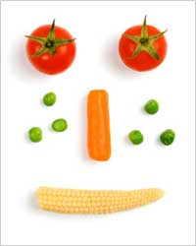
Малюки пізнають світ в активній діяльності.

Slide 3
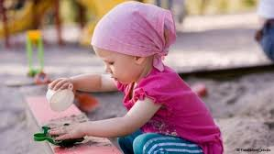
Чи доводилося вам спостерігати за процесом приготування страви з…. піску, камінців, травинок, листочків, квіточок?

Slide 4
Знайте:
малі діти, по-перше, можуть стати реальними помічниками у приготуванні багатьох страв.
По-друге, саме тут вони можуть набути і закріпити свої знання та вміння. Залучення малюка до приготування їжі може бути ще одним цікавим засобом математичного розвитку.

Slide 5
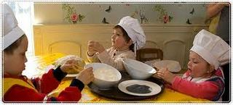
Повсякденні турботи, допомога дорослим на кухні можуть стати чудовою школою для дітей.

Slide 6
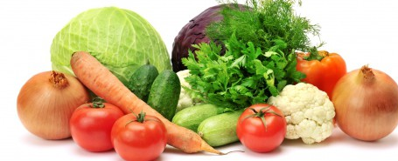
За тему розмови мають правити продукти харчування, приладдя та столові прибори. Описуючи той чи той продукт, використовуйте математичні терміни:
огірок - зелений, довгий, хрумтливий;
яблуко кругле, солодке, запашне;
картоплина велика, кругла;
картоплі багато, а моркви мало.

Slide 7
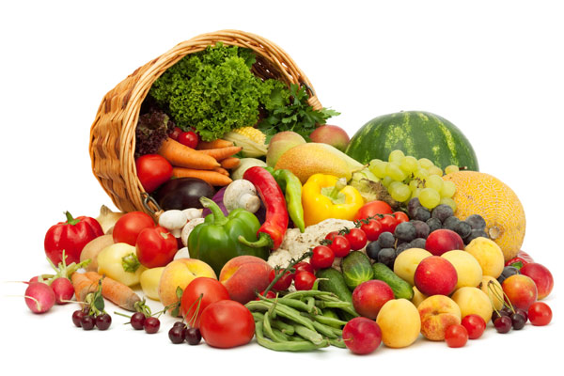
Також можна проводити з дітьми різні експерименти, зокрема визначити:
Які продукти хмурять, коли ми їх їмо? (Яблуко, огірок.)
Які продукти ніби тануть у роті? (Кавун, диня.)
Які тануть? (Шоколад, морозиво.)

Slide 8
А можна запропонувати :
знайти подібність та відмінність між різними продуктами;
з’ясувати, чи відрізняються за формою морквина та картоплина;
порівняти, чи схожі за формою цибулина і буряк;
визначити, на яку геометричну фігуру (круг, прямокутник, квадрат, трикутник) схожі певні овочі, фрукти.
Яких геометричних фігур більше на столі під ?

Slide 9
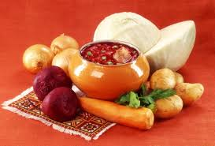
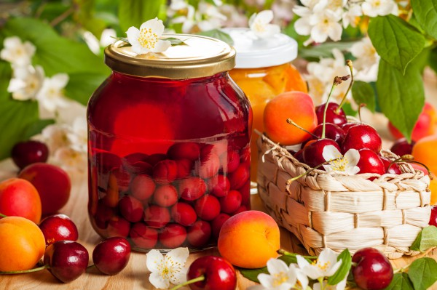
Залучайте дітей до групування продуктів:
овочі-для супу,борщу,інших страв;
фрукти та ягоди - для компоту, киселю тощо.

Slide 10
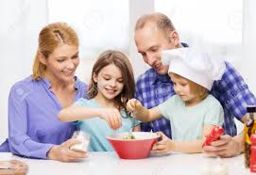
А ще - «кулінарна» математика збагачує зміст спілкування у сім’ї, сприяє творчій взаємодії поколінь.

Slide 11
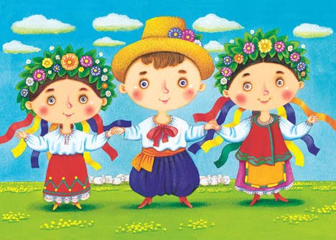
Дякуємо за увагу

